Slide 1

My Mind
1334609 최재훈
목 차
개발 동기와 목표
추가적으로 활용한 것과 접속 방법
화면 구성도
DB 구성도
Login Page
회원가입 Page
Main Page
Draw Page
개선점
QnA

Slide 2

My Mind ???
개발 동기
개발 목표
친구들과 공강시간 때 간단하게
시간을 보내며 놀 수 있는 게 무엇일까???
사용자 별로 아이디를 만들어서 접속.
Canvas를 이용하여 그림을 그리는 기능.
수업 시간 때 배운 것과
추가적으로 배워서 Catch Mind를 만들자.
Canvas의 그림을 저장할 수 있는 기능.
서버에서 정보를 주고 받을 수 있는 기능.

Slide 3
My Mind ???
추가적으로 활용한 것들
접속 방법
My SQL, PHP, AJAX, APACHE
와이파이 : donga
주소 : 168.115.24.173/login.html

Slide 4
화면 구성도
로그인
Main Page
Draw Page
config.php
mainPage.php
logout.php
correctAns.php
rankUpdate_id.php
rankUpdate_point.php
imgInf.php
config.php
drawPage.html
drawUpload.php
Login Page
config.php
login.html
login_action.php
회원 가입
config.php
enroll.html
enroll_action.php

Slide 5
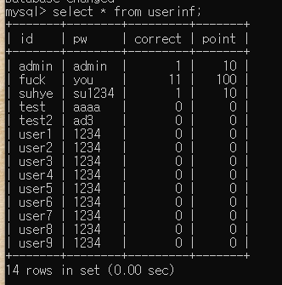
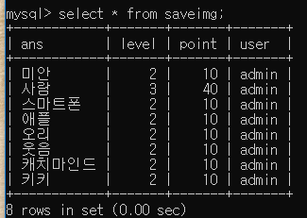
DB 구성도
mymind
userinf
userinf
id VARCHAR(11) 기본키
pw VARCHAR(11)
correct int(11)
point int(11)
ans VARCHAR(11) 기본키
level int(11)
point int(11)
user VARCHAR(11)

Slide 6
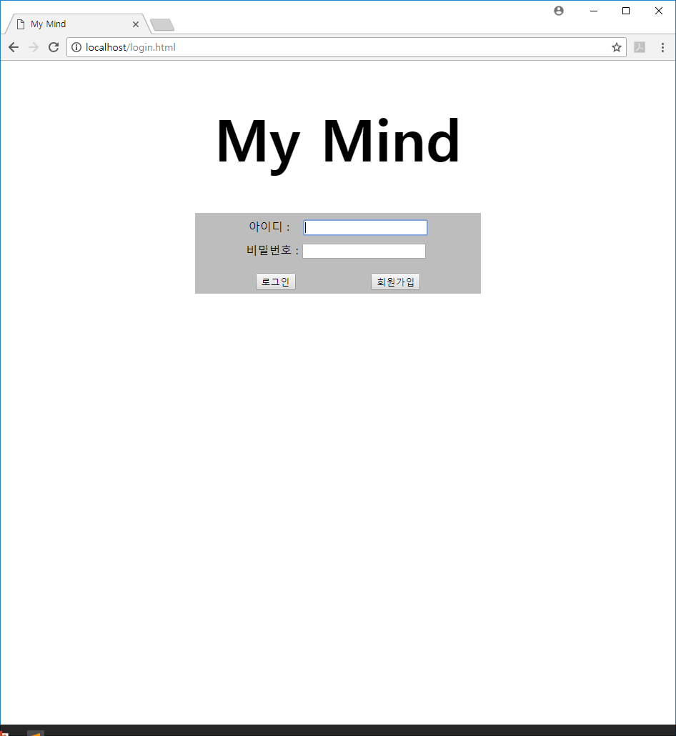
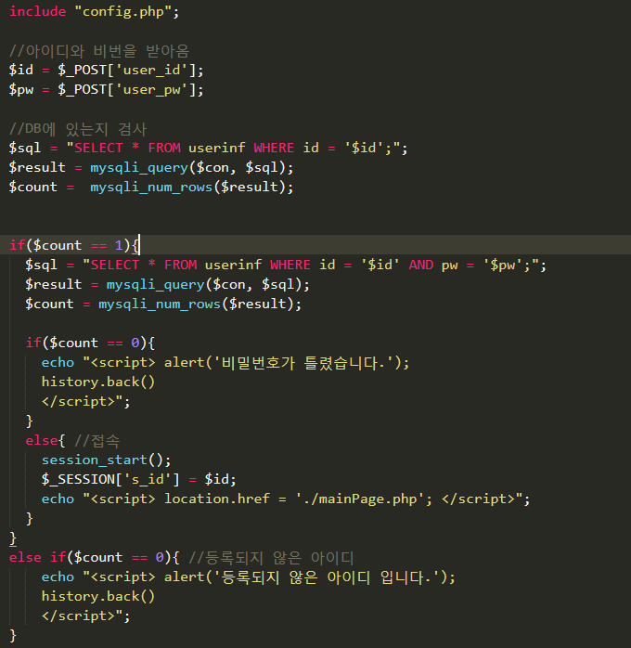
Login Page
login_action.php
DB에서 아이디가 존재하는지 확인.
DB에서 패스워드가 일치하는지 확인.

Slide 7
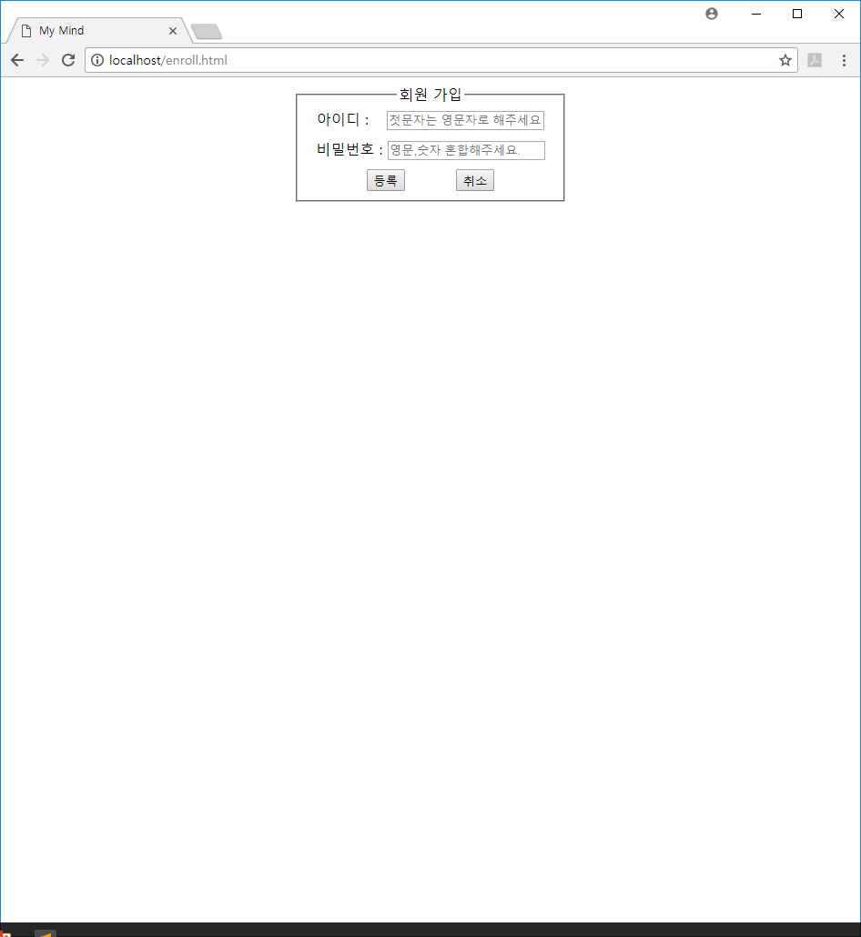

회원가입 Page
정규표현식
아이디의 첫 문자는 영문자 및 총 9글자까지.
비밀번호는 영문, 숫자 조합의 6글자까지.
아이디 적용 : reg1
비밀번호 적용 : reg2, reg3, reg4

Slide 8
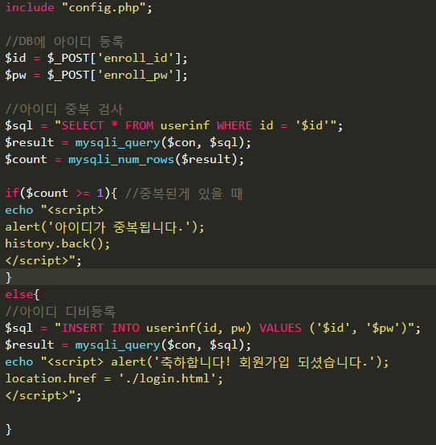
회원가입 Page
DB INSERT
DB에 중복되는 아이디가 있는지 검사.
중복된다면 아이디 등록 거부.
중복되지 않는다면 DB에 INSERT

Slide 9
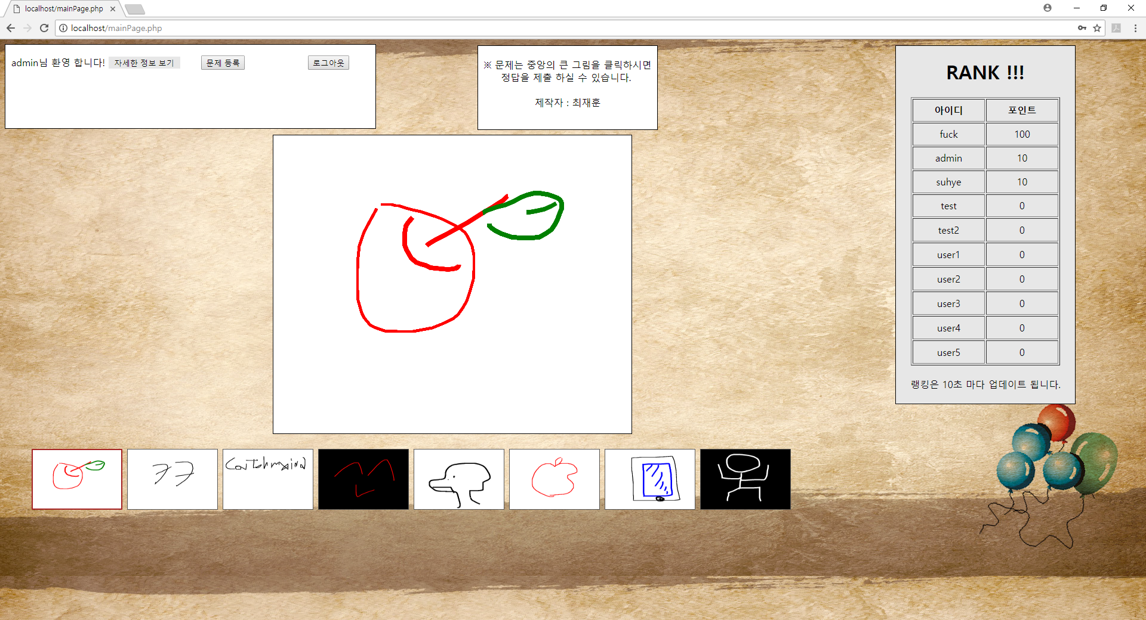
Main Page

Slide 10
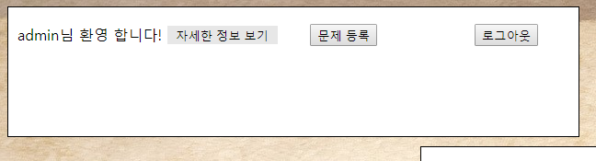
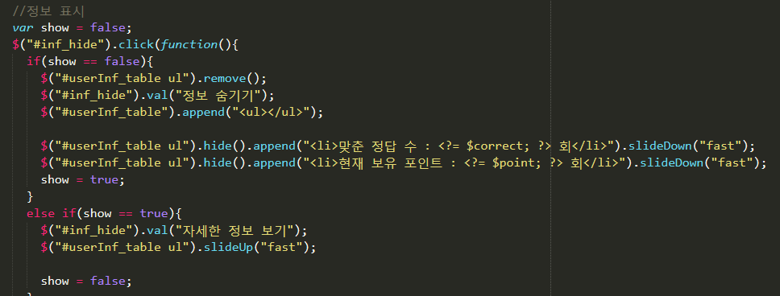
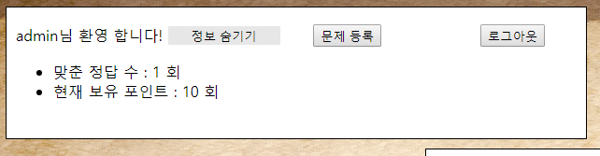
Main Page
User Information
자세한 정보 보기 버튼을 클릭하면
보유 포인트와 맞춘 문제 개수를 표시.
(애니매이션 적용)

Slide 11
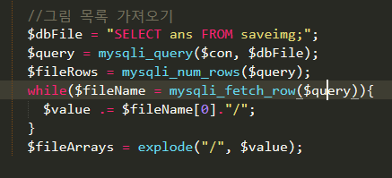
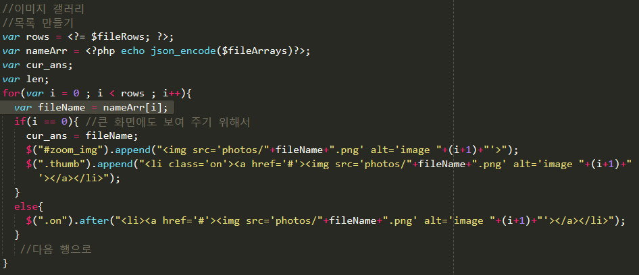
Main Page
그림 목록 불러오기
현재 로컬서버에 저장된 그림을 불러옴.
(파일명들을 모두 연결시키고 분리.)

Slide 12
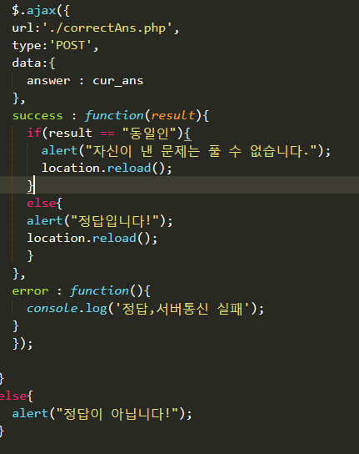
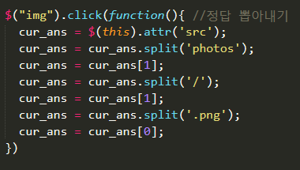
Main Page
정답 맞추기
현재 선택되어 있는 그림의 정답을
변수에 저장.
문제의 출제자는 풀 수 없도록 설정.

Slide 13
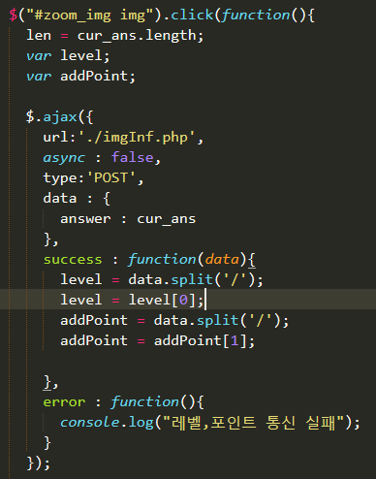
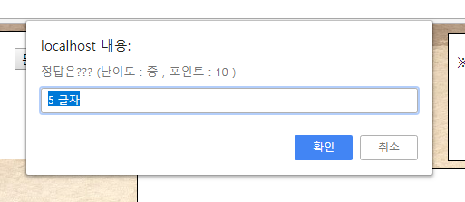
Main Page
imgInf.php
정답 맞추기
중앙 이미지를 클릭하면
Prompt 창으로 답을 맞출 수 있게 설정.
정답의 글자 수를 힌트로 주도록 설정.
문제의 난이도와 포인트를 표시.

Slide 14
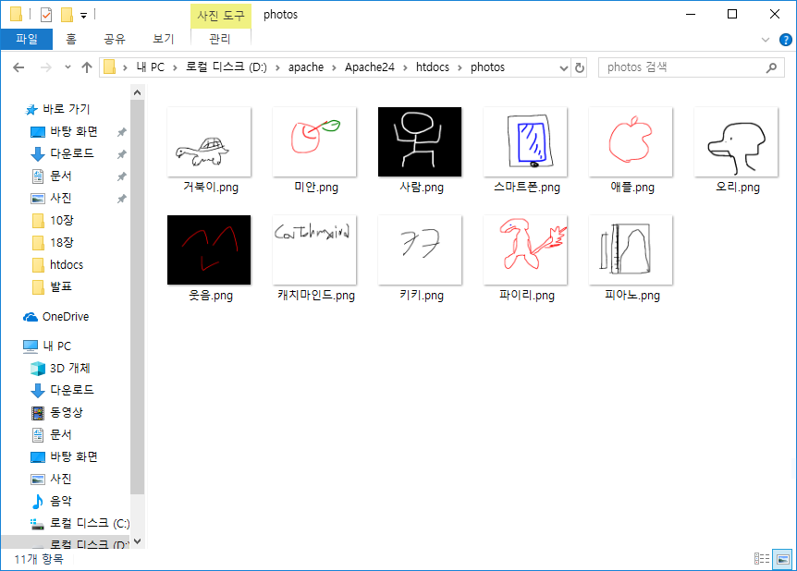
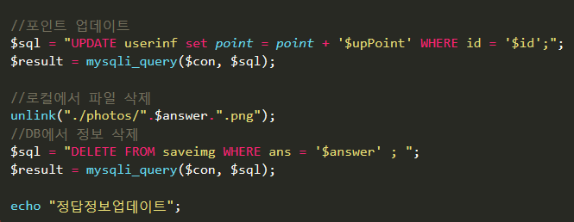
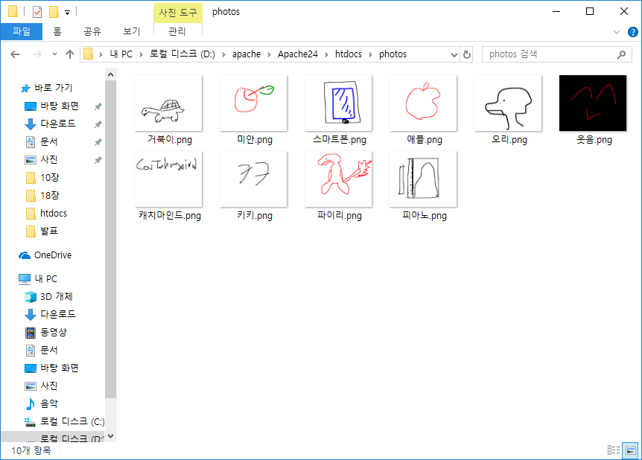
Main Page
correctAns.php
정답을 맞출 경우, DB에서 정보 삭제 및
로컬 서버에서 이미지 파일을 삭제.

Slide 15
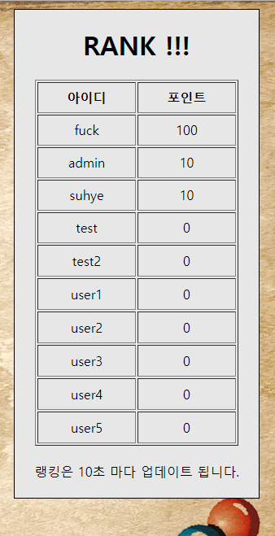
Main Page
10초마다 포인트가 높은 10명을 표시.
(애니메이션 적용)
TOP 10 랭킹
초기 Table 정보 로드
초기 Table 생성
setInterval( ) 로 10초마다 정보 업데이트
setTimeOut( )으로 10초 마다 랭킹 변경
10개 업데이트 후, 랭킹 정보 로드 중단,
setTimeout( )으로 다시 반복.

Slide 16
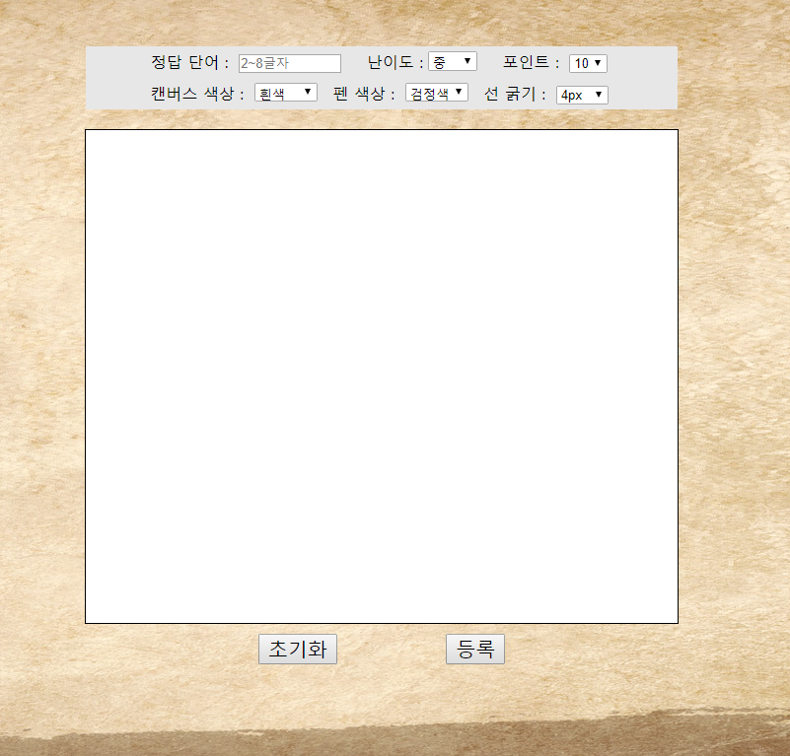
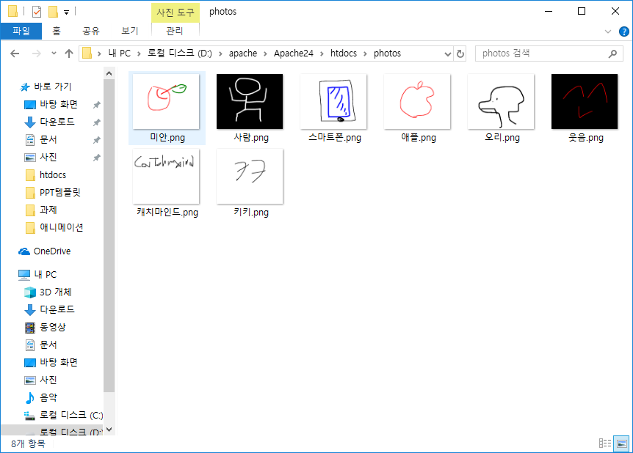
Draw Page
정답단어 및 난이도, 포인트 설정.
캔버스 배경 색상, 펜 색상, 선 굵기 설정.
그림 등록시, DB에 그림의 정보 저장 및
로컬 서버에 캔버스 이미지 저장.

Slide 17
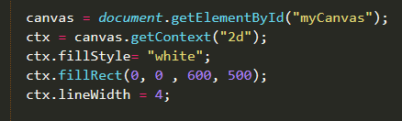
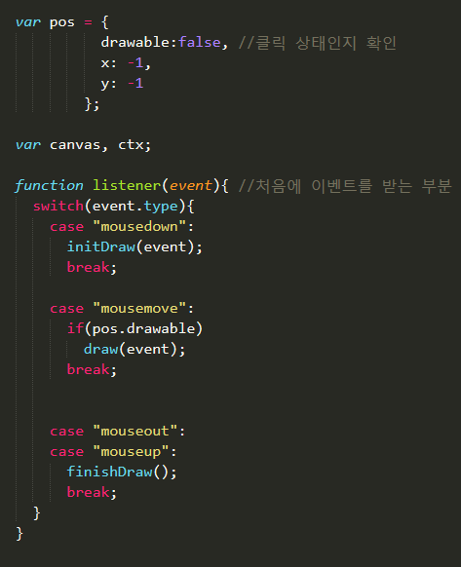
Draw Page
캔버스의 초기 배경은 투명색 이기 때문에
흰색으로 채워진 사각형을 초기 배경으로
사용.
캔버스에 마우스가 눌렸을 때, 이동할 때,
떼었을 때 각 이벤트에 대한 행동을 지정.

Slide 18
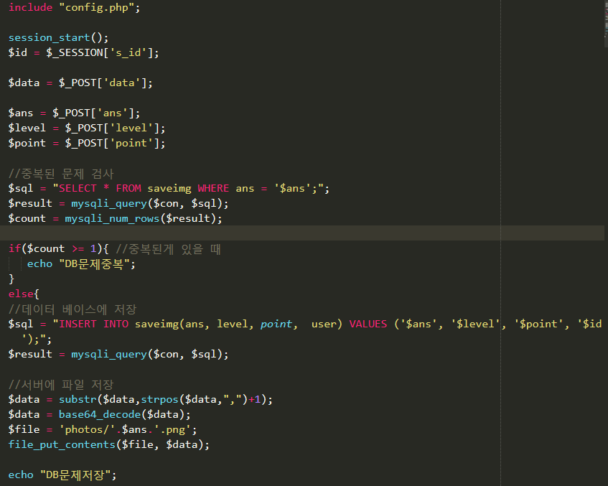
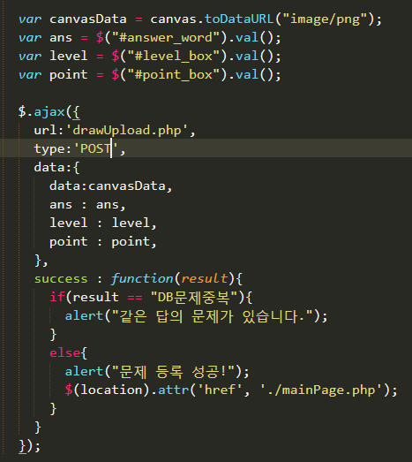
Draw Page
drawUpload.php
문제 중복검사 및 등록
정답명.png의 이름으로 로컬 서버에
이미지 저장.

Slide 19
My Mind ???
개선 해야할 점
웹 페이지 디자인
사용자들이 입력한 오답을 게시판 형식
으로 게시.
다양한 그리기 도구

Slide 20


Bye
Thank You for your Attention

